Slide 1

Java + MySQL Parte 05
Prof. JAILSON

Slide 2
Preparando a tela principal
Para usuário administrador pode ver todas as opções do menu
Para usuário comum deve ficar bloqueado o submenu cadastro de usuários e o submenu relatório de serviços.
Tornar público as variáveis destes menus
Desativar essas opções a partir da tela de login

Slide 3
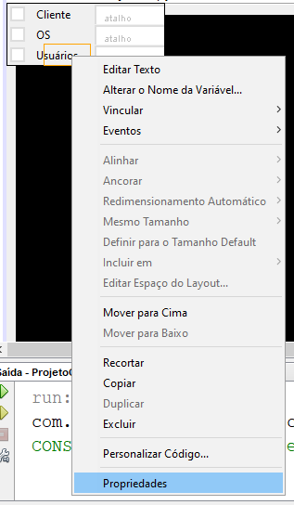
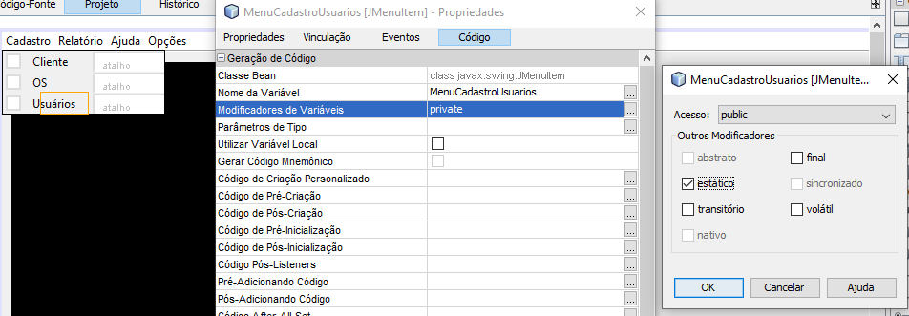
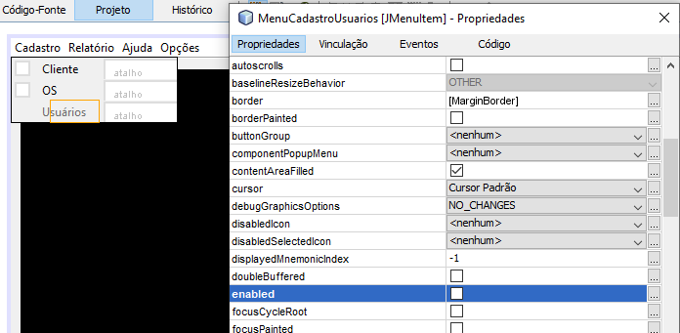

Slide 4
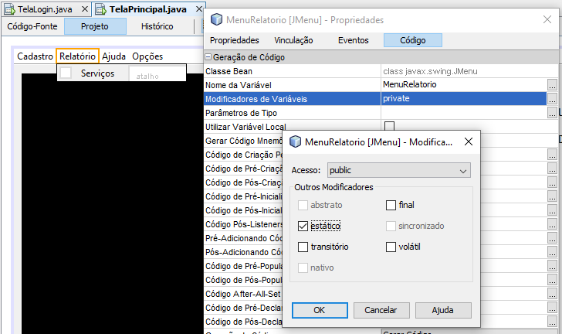
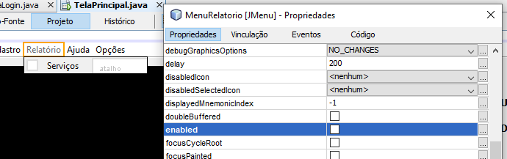

Slide 5

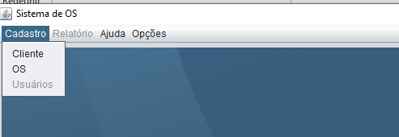

Slide 6
Criando um perfil de usuário
Restrição: SOMENTE O GESTOR PODE TER ACESSO AO RELATÓRIO DE SERVIÇOS E CRIAR/MODIFICAR/EXCLUIR USUÁRIOS
Agora de acordo com o usuário que fizer login, este terá ou não acesso àqueles menus bloqueados.
No banco de dados adicione um campo à tabela usuários chamado perfil.

Slide 7
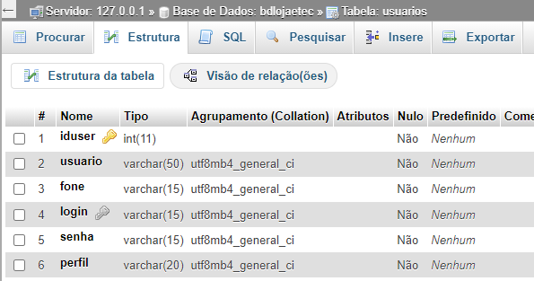
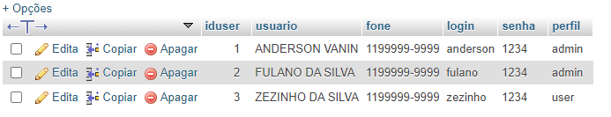

Slide 8
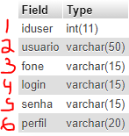

Slide 9

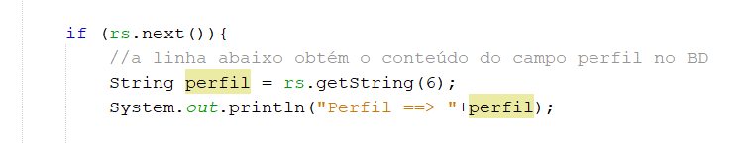
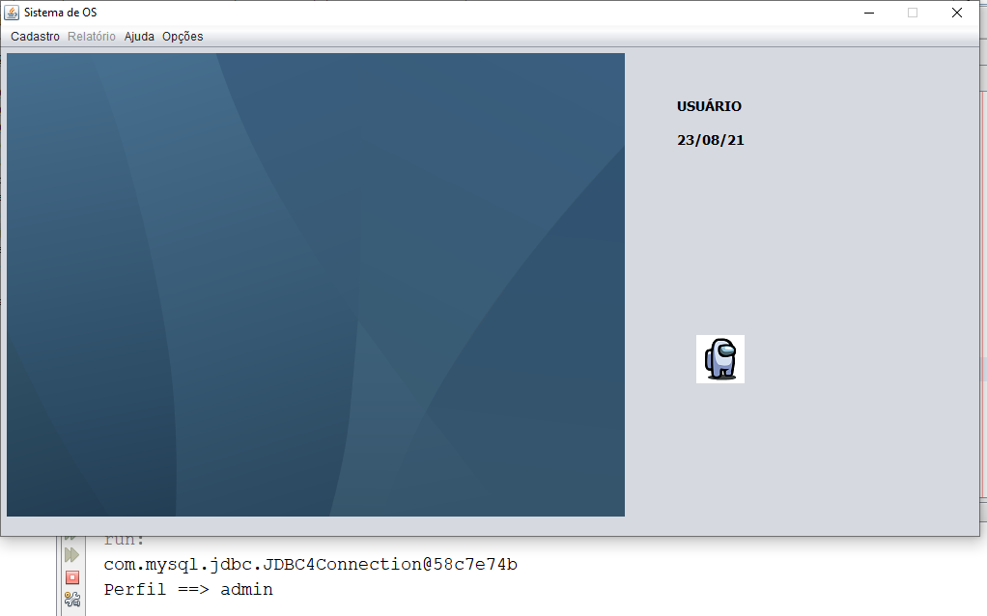
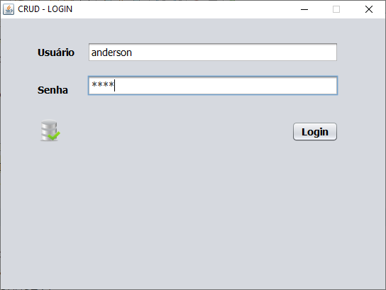
Alterar tela login
Altere o método logar()

Slide 10
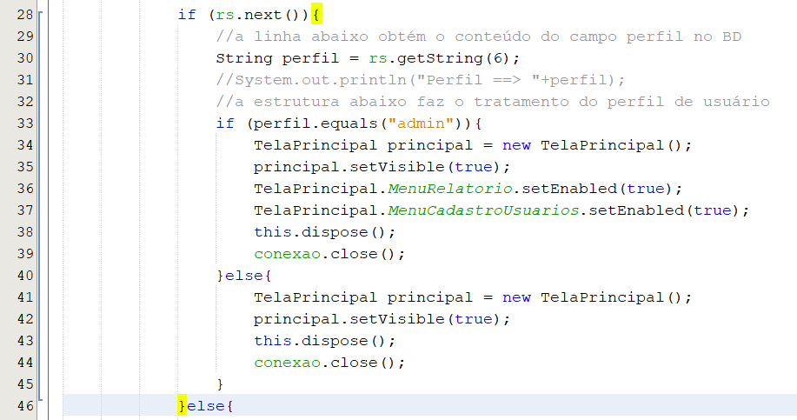

Slide 11
Faça os testes de login
Verifique que ao executar o login com perfil admin, os menus são desbloqueados e quando com perfil user, os menus ficam bloqueados.
Agora vamos alterar também a visibilidade da label que mostrará o nome de usuário na tela principal. Faça as mesmas alterações que foram executados nos menus Usuarios e Relatorios, alterando a visibilidade para público – estático.

Slide 12
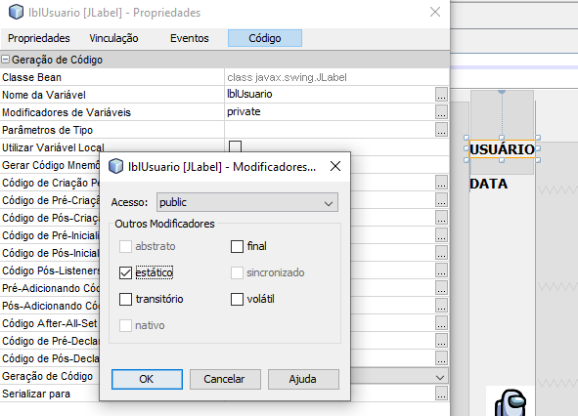

Slide 13
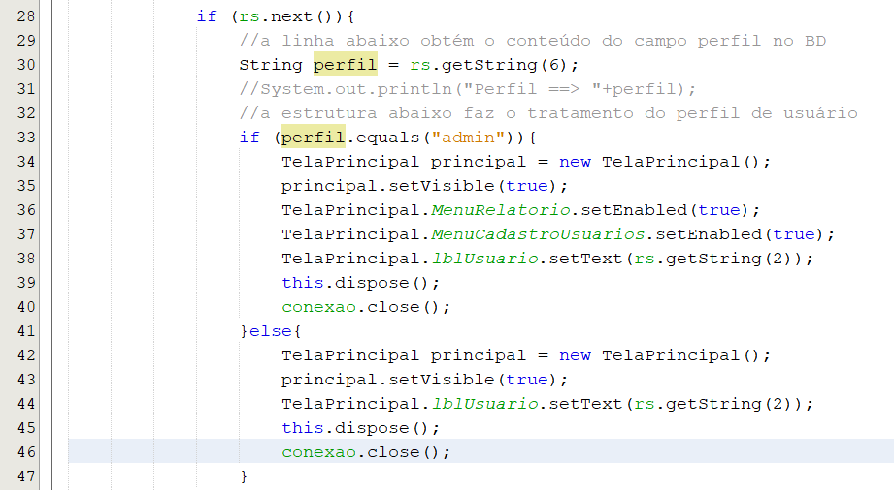
Setando nome de usuário

Slide 14
Faça os testes
Verifique que agora ao logar o nome do usuário é setado no campo Nome.

Slide 15
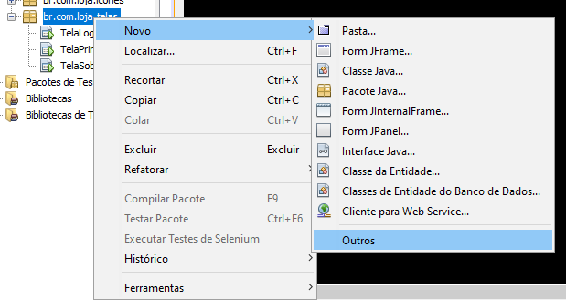
Formulário para usuários

Slide 16
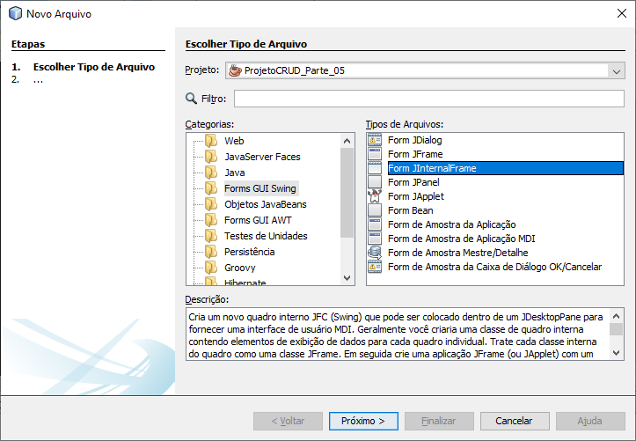

Slide 17
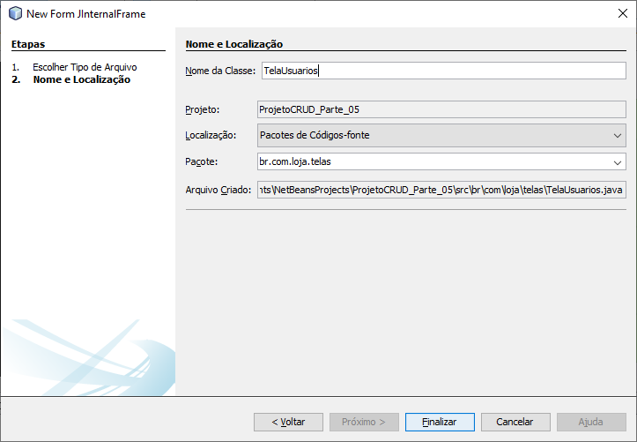

Slide 18
Tela Usuários
Altere o título em propriedades para Usuários e configure o tamanho desta janela para que ela seja do mesmo tamanho que o desktop onde será aberto na tela Principal.

Slide 19
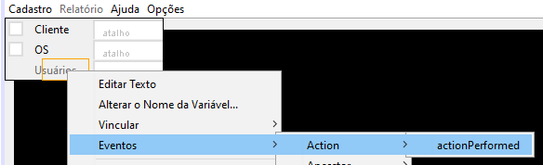
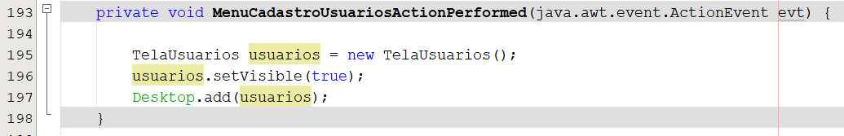
Chamar tela usuários pelo menu

Slide 20
